Slide 1
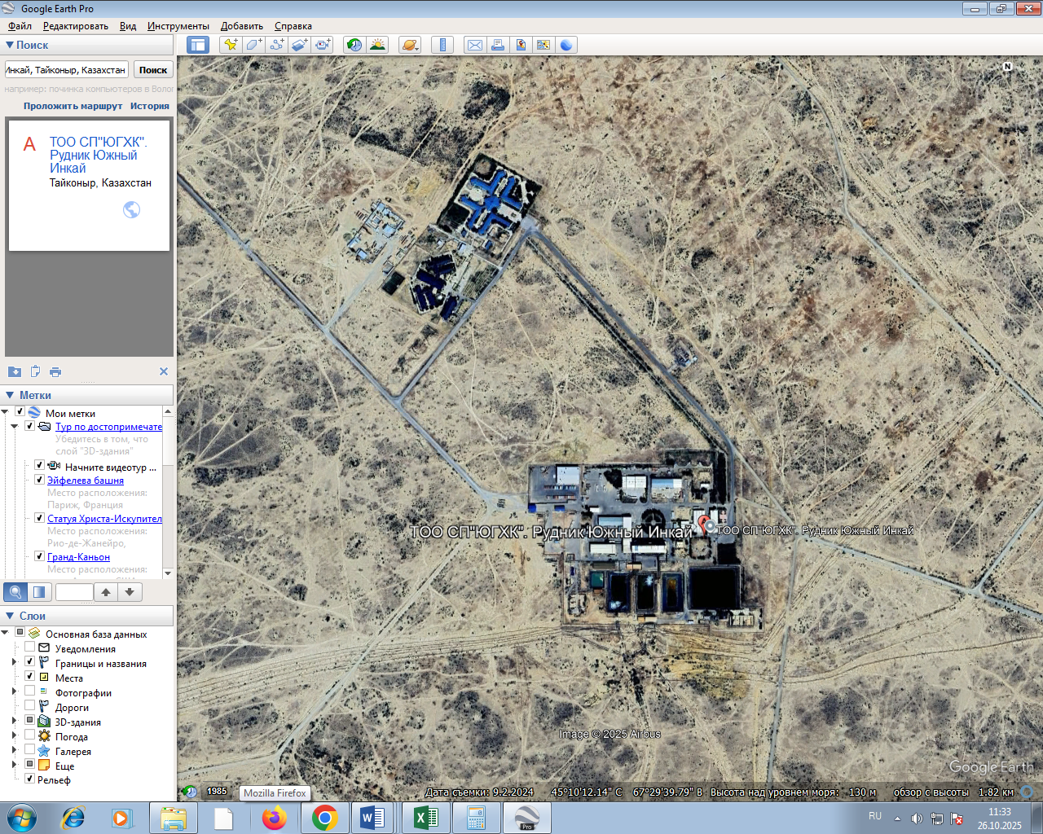

Вахтовый поселок VIP
Вахтовый поселок 1
Вахтовый поселок 2
“Оңтүстік Інкай” кенішінің 2026-2030 жылдар аралығында жұмыс істеуіне рұқсат алу
Промышленная площадка
«Получение разрешение на работу 2026-2030 года рудника «Южный Инкай»

Slide 2
Общие сведения/Жалпы мәліметтер
Слушания проводятся к Проектам нормативов допустимых выбросов, нормативов допустимых сбросов, программы управления отходами рудника «Южный Инкай».
Инициатор: ТОО СП «ЮГХК»
Разработчик: ТОО «Актино-СКБ».
В административном отношении действующий рудник «Южный Инкай» ТОО «СП «ЮГКХ» расположен в сельском округе Жуантобе Сузакского района Туркестанской области, в 5 км от поселка Тайконыр.
На руднике согласно графику производится радиационный контроль, по результатам которого видно, что нет превышения фоновых значений и свидетельствует о благополучной обстановке.
Месторождение отрабатывается методом подземного скважинного выщелачивания (ПСВ).
Отработка балансовых запасов урана месторождения планируется до 2030 года.
Тыңдаулар жол берілетін шығарындылар нормативтерінің, жол берілетін төгінділер нормативтерінің, "Оңтүстік Інкай"кенішінің қалдықтарын басқару бағдарламасының жобаларына өткізіледі.
Бастамашысы: "ЮГХК"БК ЖШС
Әзірлеуші: "Актино-СКБ" ЖШС.
Әкімшілік тұрғыдан " Оңтүстік Інкай " жұмыс істеп тұрған кеніші "ЮГКХ "БК" ЖШС Түркістан облысы Созақ ауданы, Тайконыр кентінен 5 км жерде орналасқан.
Кестеге сәйкес кеніште радиациялық бақылау жүргізіледі, оның нәтижелері бойынша фондық мәндерден асып кетпейтіні және қолайлы жағдай туралы куәландырады.
Кен орны жерасты ұңғымалық шаймалау (ЖСҚ) әдісімен пысықталады.
Кен орнының уранның баланстық қорларын пысықтау 2030 жылға дейін жоспарланып отыр.

Slide 3
Общие сведения/Жалпы мәліметтер
На месторождении применяется система отработки способом ПСВ с бурением технологических скважин с дневной поверхности. Вскрытие продуктивного горизонта производится бурением и сооружением технологических скважин с поверхности земли с обсадкой их полиэтиленовыми трубами с установкой фильтров в интервале продуктивного горизонта. После прокачки скважин и достижения ими проектных параметров эксплуатации, скважины обвязываются трубопроводами для подачи в продуктивный пласт выщелачивающих растворов и отбора из пласта продуктивных растворов. Подачу выщелачивающих растворов в недра осуществляют их под давлением через закачные скважины с концентрацией серной кислоты от 5 до 25 г / л, в зависимости от степени отработки технологического блока. Различают три режима подачи серной кислоты: закисление - средняя концентрация 25 г/л, активное выщелачивание – 8-12 г/л и довыщелачивание - 5-6 г/л. Расход серной кислоты определяется в основном свойствами минералов выщелачиваемых пород.
Продуктивные растворы по напорным коллекторам поступают в промежуточные пескоотстойники, откуда насосами по магистральным трубопроводам перекачиваются в на переработку в ЦППР.
Сорбция урана ведется на ионообменную смолу, заполненную в колонны сорбции (СНК - ЗМ) с последующей её регенерацией. Способ регенерации - нитратная десорбция. На месторождении Южный Инкай работает цех по производству химического концентрата природного урана (ХКПУ) с выпуском готовой продукции в виде закиси-окиси урана.
После переработки продуктивных растворов маточные растворы, проходя через карту ВP, насосами по магистральным трубопроводам и рядным закачным коллекторам после доукрепления серной кислотой подаются в закачные скважины, обеспечивая таким образом замкнутый технологический цикл.
На всех месторождениях в соответствии с проектами на их эксплуатацию выполняется ряд ресурсосберегающих и экологических мероприятий в рамках программ производственного мониторинга окружающей среды.
3

Slide 4
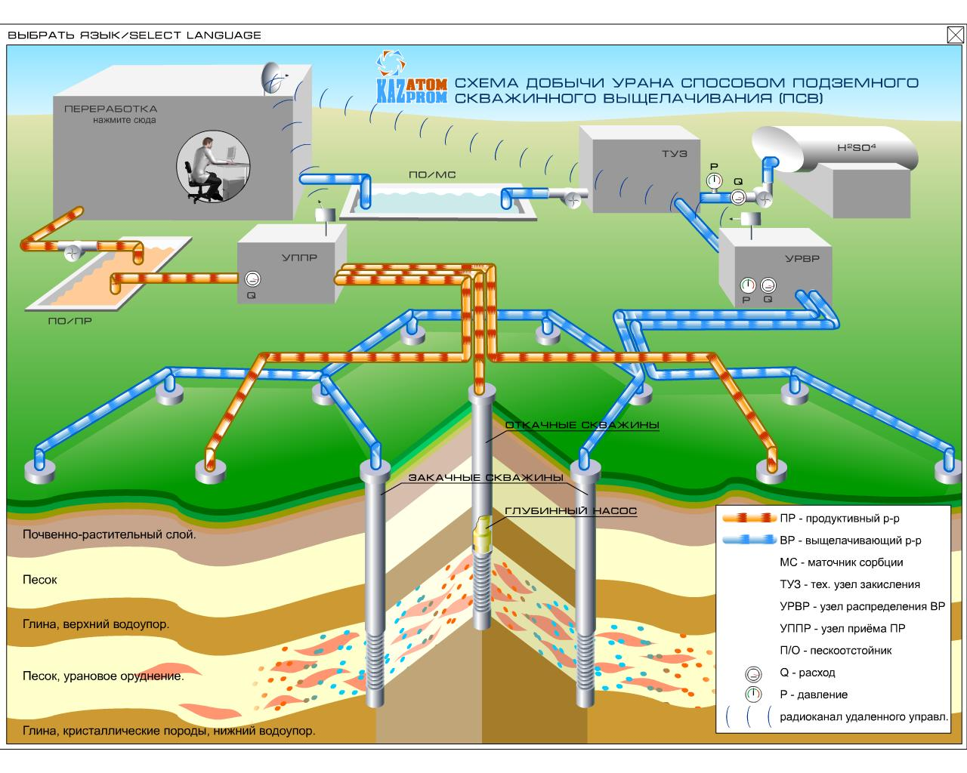
Общие сведения/Жалпы мәліметтер
4

Slide 5
Общие сведения/Жалпы мәліметтер
Кен орнында күндізгі бетінен технологиялық Ұңғымаларды бұрғылай отырып, ПСВ әдісімен өңдеу жүйесі қолданылады. Өнімді горизонтты ашу жер бетінен технологиялық Ұңғымаларды бұрғылау және салу, оларды өнімді Горизонт интервалында сүзгілерді орната отырып, полиэтилен құбырлармен қаптау арқылы жүргізіледі. Ұңғымаларды айдағаннан және олар пайдаланудың жобалық параметрлеріне қол жеткізгеннен кейін, ұңғымалар шаймалау ерітінділерін өнімді қабатқа беру және өнімді ерітінділер қабатынан іріктеу үшін құбырлармен байланады. Сілтілеу ерітінділерін жер қойнауына беру технологиялық блоктың пысықталу дәрежесіне байланысты күкірт қышқылының концентрациясы 5-тен 25 г / л-ге дейінгі айдау ұңғымалары арқылы қысыммен жүзеге асырылады. Күкірт қышқылын берудің үш режимі бар: қышқылдану-орташа концентрациясы 25 г/л, белсенді шаймалау - 8-12 г/л және шаймалау-5-6 г/л.күкірт қышқылының шығыны негізінен шаймаланатын тау жыныстарының минералдарының қасиеттерімен анықталады. Қысымды коллекторлар бойынша өнімді ерітінділер аралық құм тұндырғыштарға түседі, сол жерден магистральдық құбырлар арқылы сорғылар процессорға өңдеуге жіберіледі. Уранның сорбциясы кейіннен регенерациясымен сорбция бағандарына (SNK - ZM) толтырылған ион алмасу шайырына жүргізіледі. Регенерация әдісі-нитратты десорбция. Оңтүстік Инкай кен орнында уран оксиді-оксиді түрінде дайын өнім шығаратын табиғи уранның химиялық концентратын (ХКПУ) өндіру цехы жұмыс істейді. Өнімді ерітінділерді өңдегеннен кейін ВР картасы арқылы өтетін аналық ерітінділер магистральдық құбырлар арқылы сорғылармен және күкірт қышқылымен нығайтылғаннан кейін қатарлы айдау коллекторларымен айдау ұңғымаларына беріледі, осылайша тұйық технологиялық циклды қамтамасыз етеді. Барлық кен орындарында оларды пайдалануға арналған жобаларға сәйкес қоршаған ортаны өндірістік мониторингтеу бағдарламалары шеңберінде бірқатар ресурс үнемдеу және экологиялық іс-шаралар орындалады.
5
5

Slide 6
Общие сведения/Жалпы мәліметтер
В административном отношении действующий рудник «Южный Инкай» ТОО «СП «ЮГКХ» расположен в Каратауском сельском округе Сузакского района Туркестанской области, в 5 км юго-восточнее от поселка Тайконур. Вахтовый поселок рудника находится в 500 м северо-западнее от центральной промплощадки и состоит из 2-х жилых комплексов (старый и новый вахтовые поселки). Транспортная связь между промплощадкой и вахтовым поселком осуществляется посредством автодорог.
Площадь земельного участка центральной промплощадки составляет 24,54 га, старого вахтового поселка – 30 га, нового вахтового поселка – 8 га.
В соответствии с Рабочим проектом «Промышленная отработка месторождения урана «Южный Инкай» на участке №4 расположены промышленные площадки, объединенные между собой единым технологическим процессом:
Площадка №1 - добычной комплекс;
Площадка №2 - (Центральная)
Площадка №3 - Вахтовый поселок.
ГТП СЖР №4, СЖР №2
Вахтовый поселок. Вахтовый жилой комплекс № 1 состоит из 5 блоков: 1 блок – административно-хозяйственный, блоки 2-5 жилые проектной вместимостью 232 чел.
Вахтовый жилой комплекс № 2 состоит из 4-х жилых блоков (Г1-Г-4), соединенных с административно-хозяйственным блоком. Проектная вместимостью жилых блоков 120 чел.
В вахтовых поселках имеется сауна, бассейн, спортивный зал, прачечная. Сброс стоков осуществляется самотеком в существующие сети
Климат района резко континентальный и характеризуется значительными годовыми и суточными амплитудами колебаний температуры: суровой зимой, жарким летом, сухостью воздуха и малым количеством осадков. Безморозный период в воздухе устанавливается во второй половине апреля и длится 5-6 месяцев.

Slide 7
Общие сведения/Жалпы мәліметтер
Әкімшілік жағынан қолданыстағы "Оңтүстік Инкай" кеніші "ЮГКХ "БК" ЖШС Түркістан облысы Созақ ауданы Қаратау ауылдық округінде, Тайконур кентінен оңтүстік-шығысқа қарай 5 км жерде орналасқан. Кеніштің вахталық кенті Орталық өнеркәсіп алаңынан солтүстік-батысқа қарай 500 м жерде орналасқан және 2 тұрғын үй кешенінен тұрады (Ескі және жаңа вахталық кенттер). Өнеркәсіптік алаң мен вахталық кент арасындағы көлік байланысы автожолдар арқылы жүзеге асырылады. Орталық өнеркәсіп алаңының жер учаскесінің ауданы 24,54 га, ескі вахталық кент – 30 га, жаңа вахталық кент – 8 га құрайды. "Южный Инкай" уран кен орнын өнеркәсіптік өңдеу " жұмыс жобасына сәйкес №4 учаскеде бір-бірімен бірыңғай технологиялық процеспен біріктірілген өнеркәсіптік алаңдар орналасқан: №1 алаң-өндіру кешені; №2 Алаң - (Орталық) № 3 алаң-вахталық кент. № 4 СЖР ЖТҚ, №2 СЖР Вахталық кент. № 1 вахталық тұрғын үй кешені 5 блоктан тұрады: 1 блок-әкімшілік-шаруашылық, 2-5 блоктар жобалық сыйымдылығы 232 адам. № 2 вахталық тұрғын үй кешені әкімшілік-шаруашылық блогымен қосылған 4 тұрғын блоктан (Г1-Г-4) тұрады. Тұрғын үй блоктарының жобалық сыйымдылығы 120 адам. Вахталық кенттерде сауна, бассейн, спорт залы, кір жуатын орын бар. Ағынды суларды ағызу қолданыстағы желілерге ауырлық күшімен жүзеге асырылады Ауданның климаты күрт континенталды және температураның ауытқуының айтарлықтай жылдық және тәуліктік амплитудасымен сипатталады: қатал қыс, ыстық жаз, құрғақ ауа және аз жауын-шашын. Ауадағы аязсыз кезең сәуірдің екінші жартысында белгіленеді және 5-6 айға созылады.

Slide 8
Сведения по выбросам загрязняющих веществ/ Ластаушы заттардың шығарындылары бойынша мәліметтер
Проект нормативов допустимых выбросов загрязняющих веществ (НДВ), разработан для ТОО «СП «ЮГХК», рудника Южный Инкай, участка №4.
Основание для исполнения проектных решений является Договор №152-25 от 15.04.2025 г, между ТОО «Актино-СКБ» и ТОО «СП «ЮГХК».
Целью работы является корректировка проектных решений нормативов допустимых выбросов при работе рудника Южный Инкай, №4.
Представленный документ содержит результаты расчета концентраций (рассеивания) загрязняющих веществ в атмосферном воздухе, создаваемых выбросами ТОО «СП «ЮГХК» рудник Южный Инкай №4 и нормативы выбросов загрязняющих веществ в атмосферу для указанного объекта ТОО «СП «ЮГХК» на период 2026-2030г.г.
В соответствии с Рабочим проектом «Промышленная отработка месторождения урана «Южный Инкай» на участке №4 расположены промышленные площадки, объединенные между собой единым технологическим процессом: Площадка №1 - добычной комплекс; Площадка №2 - (Центральная) ;
Площадка №3 - Вахтовый поселок; ГТП СЖР №4; СЖР №2.
Основанием для корректировки проекта нормативов НДВ на 2026-2030гг. для ТОО «СП «ЮГХК» рудник Южный Инкай №4 являются результаты внеочередной проведенной инвентаризации источников выбросов на объектах ТОО «СП «ЮГХК». В процессе инвентаризации уточнялись параметры выбросов и их физические характеристики.
Общее число источников выбросов загрязняющих веществ в атмосферу на 2026 год - 108, в том числе: организованных – 95, неорганизованных площадных – 13. Автотранспорт – 44 единиц.
Суммарное количество выбросов загрязняющих веществ от источников ТОО «СП «ЮГХК» рудник Южный Инкай №4 на 2026 - 2030 гг., определенное по результатам инвентаризации, составляет 255.152660121 т/год (32.5015440512 г/с). В ближайшей жилой зоне (п. Тайконыр) превышения ЭНК исключены.

Slide 9
Сведения по выбросам загрязняющих веществ/ Ластаушы заттардың шығарындылары бойынша мәліметтер
Вахтовый поселок 1
Вахтовый поселок VIP
Промышленная площадка
Вахтовый поселок 2

Slide 10
Сведения по выбросам загрязняющих веществ/ Ластаушы заттардың шығарындылары бойынша мәліметтер
"ЮГХК "БК" ЖШС, Оңтүстік Инкай кеніші, №4 учаскесі үшін әзірленген ластаушы заттардың рұқсат етілген шығарындылары (НДВ) нормативтерінің жобасы. Жобалық шешімдерді орындау үшін 15.04.2025 ж. №152-25, "Актино-СКБ" ЖШС және "ЮГХК "БК"ЖШС арасындағы шарт негіз болып табылады. Жұмыстың мақсаты Оңтүстік Инкай кенішінің жұмысы кезінде рұқсат етілген шығарындылар нормативтерінің жобалық шешімдерін түзету болып табылады, №4. Ұсынылған құжатта "ЮГХК "БК" ЖШС Оңтүстік Инкай кеніші №4 шығарындыларымен шығарылатын атмосфералық ауадағы ластаушы заттардың шоғырлануын (шашырауын) есептеу нәтижелері және 2026-2030 ж. ж. кезеңіне "ЮГХК "БК" ЖШС көрсетілген объектісі үшін атмосфераға ластаушы заттар шығарындыларының нормативтері қамтылған. "Южный Инкай" уран кен орнын өнеркәсіптік өңдеу " жұмыс жобасына сәйкес №4 учаскеде бір-бірімен бірыңғай технологиялық үдеріспен біріктірілген өнеркәсіптік алаңдар орналасқан: №1 алаң-өндіру кешені; №2 алаң - (Орталық) ; № 3 алаң-вахталық кент; № 4 СЖР ЖТП; №2 СЖР. Оңтүстік Инкай кеніші №4 "ЮГХК "БК" ЖШС үшін 2026-2030 жылдарға арналған ХДВ нормативтерінің жобасын түзету үшін "ЮГХК "БК"ЖШС объектілерінде шығарындылар көздеріне кезектен тыс жүргізілген түгендеу нәтижелері негіз болып табылады. Түгендеу процесінде шығарындылардың параметрлері және олардың физикалық сипаттамалары нақтыланды. 2026 жылға арналған атмосфераға ластаушы заттар шығарындыларының жалпы саны - 108, оның ішінде: ұйымдастырылған – 95, ұйымдастырылмаған алаң – 13. Автокөлік-44 бірлік. Түгендеу нәтижелері бойынша анықталған 2026-2030 жылдарға арналған №4 Оңтүстік Инкай кеніші "ЮГХК "БК" ЖШС көздерінен ластаушы заттар шығарындыларының жиынтық саны 255.152660121 т/жыл (32.5015440512 г/с) құрайды. Жақын маңдағы тұрғын аймақта (Тайконыр кенті) ЭНК асып кетуі алынып тасталды.

Slide 11
Сведения по образованию отходов/ Қалдықтардың пайда болуы жөніндегі мәліметтер
Программа управления отходами рудника «Южный Инкай» ТОО «СП «ЮГХК» разработана во исполнение требований законодательства Республики Казахстан для природопользователя и является неотъемлемой частью экологического разрешения.
В целях предотвращения загрязнения компонентов природной среды накопление и удаление отходов производится в соответствии с международными стандартами и действующими нормативами Республики Казахстан, а также с действующей Программой управления отходами.
В настоящее время на Центральной площадке рудника Южный Инкай применяется проект НРО, в которой определена необходимость планирования сбора, хранения, переработки, размещения и утилизации отходов, план управления отходами на всех этапах проведения работ. Согласно этим документам производится регулярная инвентаризация, учет и контроль за временным хранением и перемещением всех образующихся видов отходов производства и потребления.
Принципы существующей системы управления отходами заключаются в следующем:
определение степени и уровня опасности отходов с целью оптимизации дальнейших способов их удаления;
идентификация образующихся отходов на месте их сбора;
хранение отходов в емкостях (контейнерах, бочках, ящиках) или навалом в соответствии с требуемыми условиями для данного вида отходов. Все емкости для хранения отходов маркируются по степени и уровню опасности отходов;
сбор и временное хранение организуются в специально оборудованных местах (площадках) временного хранения со сроком до 6-ти месяцев;
ведение первичного учёта движения отходов, периодическая отчетность в уполномоченные органы, осуществление платежей за эмиссии в окружающую среду.
В целях оптимизации управления отходами на предприятии организовано заблаговременное заключение договоров со специализированными предприятиями для вывоза и дальнейшего размещения/утилизации отходов производства и потребления, буровых шламов и низко-радиоактивных отходов.
При соблюдении требований Программы, на руднике «Южный Инкай» ТОО «СП «ЮГХК», определяется 100% выполнение мероприятий, направленных на снижение влияния образующихся отходов, на состояние окружающей среды, на 2026-2030гг.

Slide 12
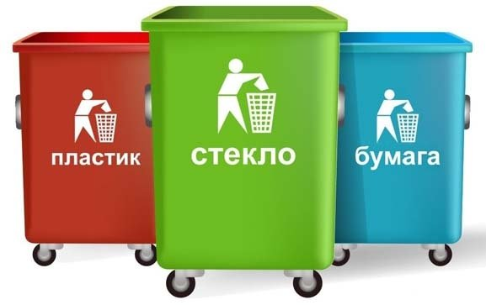
Раздельный сбор отходов/ Қалдықтарды бөлек жинау
На предприятии производится раздельный сбор отходов/ Кәсіпорында қалдықтарды бөлек жинау жүргізіледі

Slide 13
Сведения по образованию отходов/ Қалдықтардың пайда болуы жөніндегі мәліметтер
"ЮГХК "БК "ЖШС" Оңтүстік Инкай " кенішінің қалдықтарын басқару бағдарламасы табиғат пайдаланушы үшін Қазақстан Республикасы заңнамасының талаптарын орындау үшін әзірленген және экологиялық рұқсаттың ажырамас бөлігі болып табылады. Табиғи орта компоненттерінің ластануын болдырмау мақсатында қалдықтарды жинақтау және жою Қазақстан Республикасының халықаралық стандарттары мен қолданыстағы нормативтеріне, сондай-ақ қалдықтарды басқарудың қолданыстағы бағдарламасына сәйкес жүргізіледі.
Қазіргі уақытта Оңтүстік Инкай кенішінің Орталық алаңында қалдықтарды жинауды, сақтауды, қайта өңдеуді, орналастыруды және кәдеге жаратуды жоспарлау қажеттілігі, жұмыстың барлық кезеңдерінде қалдықтарды басқару жоспары анықталған НРО жобасы қолданылады.
Осы құжаттарға сәйкес өндіріс және тұтыну қалдықтарының барлық түзілетін түрлерінің уақытша сақталуын және орнын ауыстыруын тұрақты түгендеу, есепке алу және бақылау жүргізіледі. Қалдықтарды басқарудың қолданыстағы жүйесінің принциптері: қалдықтарды жоюдың одан әрі тәсілдерін оңтайландыру мақсатында олардың қауіптілік дәрежесі мен деңгейін анықтау; оларды жинау орнында пайда болған қалдықтарды сәйкестендіру; қалдықтарды ыдыстарда (контейнерлерде, бөшкелерде, жәшіктерде) немесе қалдықтардың осы түрі үшін талап етілетін шарттарға сәйкес үймеде сақтау. Қалдықтарды сақтауға арналған барлық ыдыстар қалдықтардың қауіптілік дәрежесі мен деңгейі бойынша таңбаланады; жинау және уақытша сақтау 6 айға дейінгі мерзіммен арнайы жабдықталған уақытша сақтау орындарында (алаңдарында) ұйымдастырылады; қалдықтар қозғалысының бастапқы есебін жүргізу, уәкілетті органдарға мерзімді есептілік, қоршаған ортаға эмиссиялар үшін төлемдерді жүзеге асыру. Қалдықтарды басқаруды оңтайландыру мақсатында кәсіпорында өндіріс және тұтыну қалдықтарын, бұрғылау шламдарын және төмен радиоактивті қалдықтарды шығару және одан әрі орналастыру/кәдеге жарату үшін мамандандырылған кәсіпорындармен алдын ала шарттар жасасу ұйымдастырылды. Бағдарлама талаптарын сақтай отырып, "ЮГХК" БК "ЖШС "Оңтүстік Инкай" кенішінде түзілетін қалдықтардың қоршаған ортаның жай-күйіне әсерін төмендетуге бағытталған іс-шаралардың 2026-2030 жылдарға 100% орындалуы айқындалады.

Slide 14
Сведения по сбросам сточных вод/ Сарқынды суларды ағызу жөніндегі мәліметтер
Водоснабжение рудника «Южный Инкай» предусмотрено водой с собственных скважин непитьевого назначения. Общий объем водопотребления на хозяйственно бытовые нужды, составляет 140638,6 м^{З}/год (15,123 м^{З}/час, 362,953 м^{З}/сутки). Подача воды в сеть питьевого водопровода предусматривается от существующей водозаборной скважины. Система внутреннего горячего водоснабжения предусмотрена от существующих котельных установок. Сброс стоков осуществляется самотеком в существующие сети.
Перечень нормируемых ингредиентов включает: рН, ПАВ, азот аммонийный, фосфаты, нитраты, ХПК, взвешенные вещества, сульфаты, хлориды, нитриты, БПК, нефтепродукты. Определены нормативы эмиссий допустимых сбросов (НДС) загрязняющих веществ для выпуска хозбытовых вод в пруд-накопитель, являющийся конечным приемником сточных вод.
Объем водоотведения в пруд-накопитель составляет 9,29 м^{З}/час, 222,953 м^{З}/сутки или 90838,65 м^{З}/год.
Согласно действующему экологическому разрешению НДС для рудника «Южный Инкай» установлен 103,617 тонн/год.
На период 2026-2030гг. норматив НДС рассчитанный в настоящем проекте составит 102,08 тонн/год.
Расчеты НДС показали, сброс нормативно-очищенных хозбытовых сточных вод в пруд-испаритель осуществляется в пределах допустимых концентраций. Дополнительных очистных сооружений в настоящее время при данном количестве сбросов не требуется. Нормы НДС разработаны сроком на пять лет и по истечении этого срока подлежат корректировке с учетом изменившихся условий водохозяйственной деятельности предприятия и экологической ситуации в районе его расположения.
Забор воды на полив зеленых насаждений, из пруда накопителя, возможен только при соблюдении нормативов ПДК, загрязняющих веществ.

Slide 15
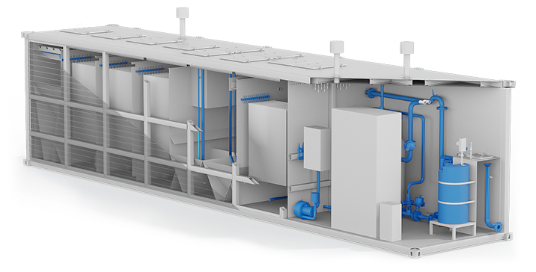
Модульная очистка сточных вод/ Ағынды суларды модульдік тазарту
Очистные сооружения поставляются единым модулем, что упрощает поставку, ремонт и обслуживание. / Ағынды суларды тазарту қондырғылары жеткізуді, жөндеуді және техникалық қызмет көрсетуді жеңілдететін бірыңғай модульмен қамтамасыз етіледі.

Slide 16
Сведения по сбросам сточных вод/ Сарқынды суларды ағызу жөніндегі мәліметтер
"Оңтүстік Инкай" кенішін сумен жабдықтау ауызсу мақсатындағы өз ұңғымаларынан сумен қамтамасыз етілген. Шаруашылық тұрмыстық қажеттіліктерге су тұтынудың жалпы көлемі жылына 140638,6 мЗ құрайды (15,123 МЗ/сағ, 362,953 мЗ / тәулік).
Ауыз су құбыры желісіне су беру қолданыстағы су алу ұңғымасынан көзделеді. Ішкі ыстық сумен жабдықтау жүйесі қолданыстағы қазандық қондырғыларынан қарастырылған. Ағынды суларды ағызу қолданыстағы желілерге ауырлық күшімен жүзеге асырылады. Нормаланатын ингредиенттердің тізіміне мыналар кіреді: рН, беттік белсенді заттар, аммоний азоты, фосфаттар, нитраттар, ҚКП, тоқтатылған заттар, сульфаттар, хлоридтер, нитриттер, ҚКП, мұнай өнімдері.
Ағынды сулардың соңғы қабылдағышы болып табылатын жинақтаушы тоғанға шаруашылық суларды шығару үшін ластаушы заттардың рұқсат етілген төгінділерінің (ҚҚС) эмиссияларының нормативтері айқындалды.
Жинақтаушы тоғанға су бұру көлемі сағатына 9,29 мЗ, тәулігіне 222,953 мЗ немесе жылына 90838,65 мЗ құрайды. Қолданыстағы экологиялық рұқсатқа сәйкес "Оңтүстік Инкай" кеніші үшін жылына 103,617 тонна ҚҚС белгіленді. 2026-2030 жылдар кезеңінде осы жобада есептелген ҚҚС нормативі жылына 102,08 тоннаны құрайды.
ҚҚС есептеулері көрсеткендей, нормативтік тазартылған шаруашылық Ағынды суларды буландырғыш тоғанға ағызу рұқсат етілген концентрация шегінде жүзеге асырылады.
Қазіргі уақытта төгінділердің осы санымен қосымша тазарту құрылыстары талап етілмейді. ҚҚС нормалары бес жыл мерзімге әзірленді және осы мерзім өткеннен кейін кәсіпорынның су шаруашылығы қызметінің өзгерген жағдайларын және оның орналасқан ауданындағы экологиялық жағдайды ескере отырып түзетуге жатады.
Жасыл екпелерді суаруға, жинақтаушы тоғаннан су алу ШРК, ластаушы заттар нормативтері сақталған жағдайда ғана мүмкін болады.

Slide 17
Природоохранные мероприятия/ Табиғатты қорғау шаралары
Обязательными мероприятиями являются:
Проведение плановых ремонтных работ технологического оборудования
Проведение производственного экологического контроля (мониторинг атмосферного воздуха) (промышленные и СЗЗ)
Проведение работ по обеспечению контроля за качеством сбрасываемых сточных вод
Проведение работ по предотвращению загрязнения территории
Проведение рекультивации земель в следствии аварийных ситуаций
Проведение производственного экологического контроля (мониторинг водных объектов)
Радиологические и химические анализы проб подземных вод из наблюдательных скважин
Проведение работ по озелению территории
Проведение работ по раздельному сбору и передачи отходов для утилизации и/или вторичного использования на договорной основе
Проведение работ по гамма-съемке с целью выявления радиоактивного загрязнения объектов, дезактивации и ликвидации
Проведение работ по сохранению биоразнообразия
Проведение инвентаризации источников выбросов парниковых газов

Slide 18
Природоохранные мероприятия/ Табиғатты қорғау шаралары
Міндетті іс-шаралар:
Технологиялық жабдықтарды жоспарлы жөндеу жұмыстарын жүргізу
Өндірістік экологиялық бақылауды жүргізу (атмосфералық ауаның мониторингі) (Өнеркәсіптік және СҚА)
Ағызылатын сарқынды сулардың сапасын бақылауды қамтамасыз ету жөніндегі жұмыстарды жүргізу
Аумақтың ластануын болдырмау бойынша жұмыстар жүргізу
Авариялық жағдайлар салдарынан жерді рекультивациялауды жүргізу
Өндірістік экологиялық бақылау жүргізу (су объектілерінің мониторингі)
Бақылау ұңғымаларынан жер асты суларының сынамаларын радиологиялық және химиялық талдау
Аумақты көгалдандыру жұмыстарын жүргізу
Шарттық негізде кәдеге жарату және / немесе қайталама пайдалану үшін қалдықтарды бөлек жинау және беру жөніндегі жұмыстарды жүргізу
Объектілердің радиоактивті ластануын анықтау, залалсыздандыру және жою мақсатында гамма-түсіру жұмыстарын жүргізу
Биоалуантүрлілікті сақтау бойынша жұмыстар жүргізу
Парниктік газдар шығарындыларының көздеріне түгендеу жүргізу

Slide 19
Заключение/Қорытынды
Нормативы, установленные по руднику «Южный Инкай», разработаны с учетом действующих, в Республике Казахстан, норм и правил, направленные на максимальное сохранение окружающей среды. При соблюдении установленных нормативов и принятых природоохранных мероприятий, минимизируется возникновение аварийных ситуаций и максимально снизится воздействие на окружающую среду флору и фауну.
"Оңтүстік Инкай" кеніші бойынша белгіленген нормативтер қоршаған ортаны барынша сақтауға бағытталған Қазақстан Республикасындағы қолданыстағы нормалар мен ережелерді ескере отырып әзірленді. Белгіленген нормативтер мен қабылданған табиғатты қорғау іс-шараларын сақтай отырып, авариялық жағдайлардың туындауы барынша азайтылады және қоршаған ортаға флора мен фаунаға әсері барынша азаяды.

Slide 20
Назар аударғаныңызға рақмет Спасибо за внимание

